Slide 1

哈尔滨工业大学航天学院 2024级硕士 开题汇报
基于道路预瞄信息的
主动悬架控制策略研究
学 科：控制科学与工程
导 师：周洪亮
学生学号：24S004091
学生姓名：张甜雨
汇报日期：2025年9月14日

Slide 2
Notes:
我汇报的部分主要分为四个部分：

Slide 3
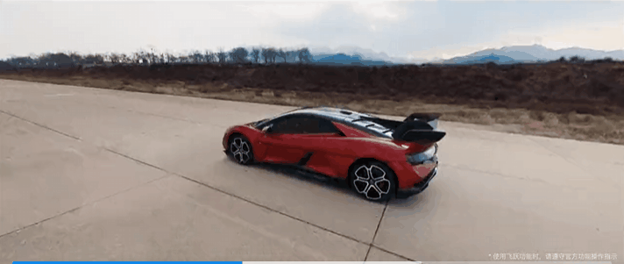
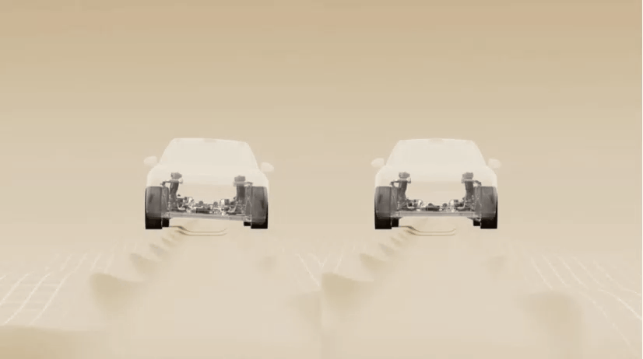
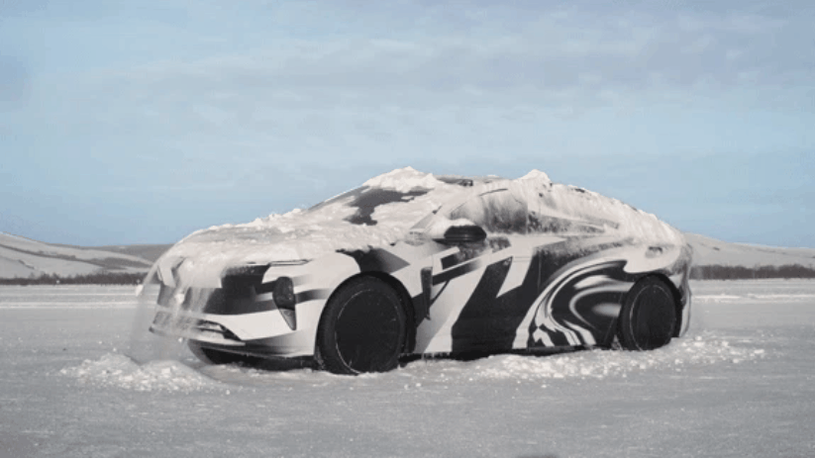
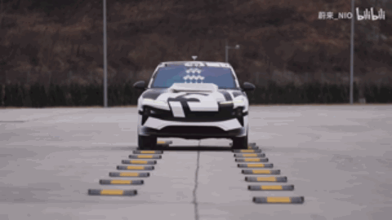
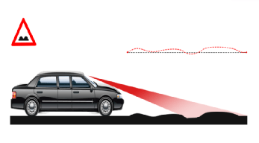
悬架系统是车辆底盘的重要组成部分，其性能对车辆的乘坐舒适性、操纵稳定性以及行驶安全性等关键动力学特性具有决定性影响。
随着社会的不断发展，人们对提升车辆舒适性与安全性的需求日益增强，传统被动悬架系统由于结构和参数的限制，其控制性能已逐渐难以满足日益严苛的需求。因此，对车辆悬架系统进行智能化控制升级已成为行业发展的必然趋势。
仰望U9搭载云辇X主动悬架
双目相机预瞄系统
蔚来ET9搭载天行主动悬架

Slide 4
主动悬架的优势
被动悬架
半主动悬架
主动悬架
悬架刚度和阻尼力是非调节的，具有结构简单、成本低廉的优点，但在复杂多变的路况下适应能力差。
采用连续可变阻尼减震器以实现对振动能量耗散的实时控制，但无法主动注入能量
在被动悬架的基础上并联一个可控制作用力装置，可进行四象限精确控制，理论上可以实现最优的悬架性能。
Notes:
本课题的意义主要分为三个方面来进行阐述，第一个是主动悬架的优势，悬架系统目前主要分为三大类。被动悬架可以等价为参数固定的弹簧和阻尼器并联在一起。半主动悬架则是并联了可以调节阻尼系数的阻尼器。而主动悬架则是在被动悬架的结构上并联一个可以控制作用力装置，一般有液压缸、气缸、伺服电机以及电磁铁等。
每类悬架各有各的优点和缺点。主动悬架相比其他两类悬架的优点在于可以施加任意方向任意大小的力，从而理论上可以实现最优的悬架性能，因此主动悬架具有更好的应用前景

Slide 5
预瞄控制相比“事件触发式”控制的优势
传统控制方法采用 “事件触发式” 控制逻辑 ，依赖实时信号完成反馈补偿，出现 控制滞后 ，影响驾乘舒适性与悬架可靠性。
VS
如何提升深度强化学习的训练效率，并充分融合道路预瞄信息以实现主动悬架的安全高效控制，具有重要理论意义和工程应用价值。
现有预瞄控制算法主要分为轴距预瞄控制和轴前预瞄控制。轴距预瞄控制仅可以提升后悬架表现，且受车身轴距影响，不适用于高速工况。而轴前预瞄控制算法得益于传感器技术的快速发展，能够充分利用道路预瞄信息，弥补悬架控制滞后的问题。
使用深度强化学习进行预瞄控制的优势
深度强化学习作为一种无模型的优化控制方法，近年来在机器人控制、多智能体协同控制等领域取得巨大成功，也为悬架控制提供了全新的解决思路。得益于神经网络强大的特征提取与非线性泛化能力，该方法可以有效解决主动悬架系统非线性特性强、工作环境复杂多变的问题。然而，在针对车前后悬架进行协同控制时，模型容易陷入局部最优解，以导致训练失败。
Notes:
传统控制方法采用 “事件触发式” 控制逻辑 ，依赖实时信号完成反馈补偿。但这样会存在一定的滞后性，无法达到最优性能。而使用预瞄控制则可以避免这种滞后性。
现在的预瞄控制算法主要分为两类，轴距预瞄控制和轴前预瞄控制。轴距预瞄控制是指通过前悬架的可测量状态实时估计前方道路信息，从而将其作为已知信息作用于车后悬架的控制中。这种方法仅可以提升后轮悬架表现，且受车身轴距影响，不适用于高速工况。
而轴前预瞄控制则是通过激光雷达、相机等设备对前方道路信息进行获取、处理，然后当作已知信息，并进行控制器设计。因此使用轴前预瞄控制方法可以实现更优的性能。
针对控制方法而言，深度强化学习近年来在机器人控制、多智能体协同控制等领域取得巨大成功。也有不少研究将其应用在了悬架控制上，并也有了一定的成果。
但是强化学习在处理主动悬架这类控制系统，尤其是针对车前后悬架进行协同控制时，很容易陷入局部最优解。
如何提升深度强化学习的训练效率，并充分融合道路预瞄信息以实现主动悬架的安全高效控制，具有重要理论意义和工程应用价值。

Slide 6
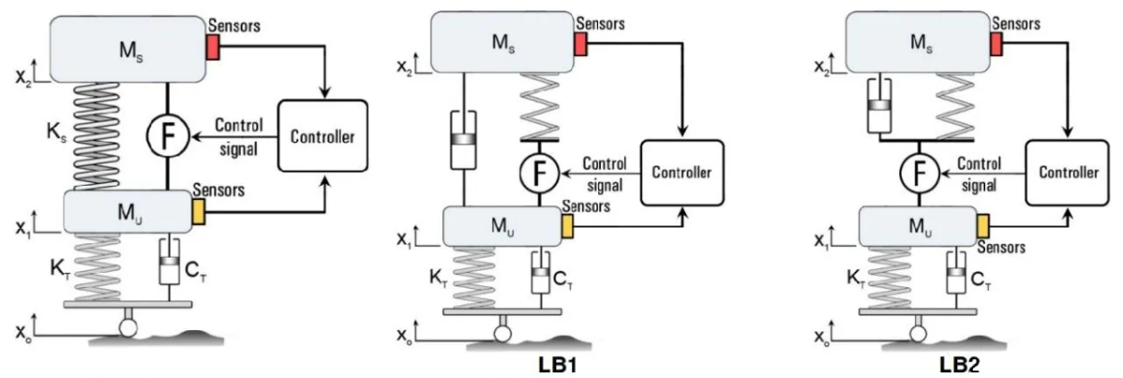
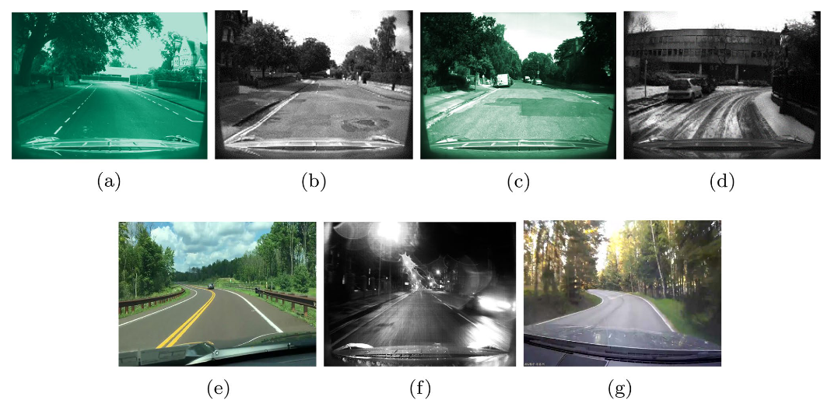
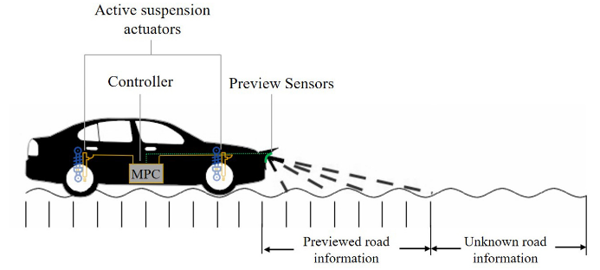
2.1道路信息识别研究
基于车辆动态响应的间接测量法
方法类型 | 代表算法 | 优势 | 局限
模型驱动 | 卡尔曼滤波、滑模观测器 | 理论严谨 | 依赖精确模型，计算复杂
数据驱动 | 神经网络、频谱分析 | 无需复杂计算 | 需大量预采集数据
该方法适用于轴距预瞄控制
非接触式测量法
方法类型 | 代表算法 | 优势 | 局限
道路类型分类 | 视觉相机+神经网络（CNN、CNN+ViT） | 数据获取方便，神经网络分类高效 | 提供信息有限，受恶劣天气影响
道路特征提取 | 双目相机测距、激光雷达测距 | 可以提供丰富的路面信息 | 双目相机测距误差较大，激光雷达设备成本高、数据处理复杂。
该方法适用于轴前预瞄控制

Slide 7
2.2主动悬架控制策略研究
经典控制方法
核心方法：天棚控制（抑制低频振动 ）、地棚控制（提升路面附着 ）、PID 控制
发展趋势：PID 与智能算法融合（如 PSO-PID 、GA-PID 、CNN-PID ），提升参数自整定能力
现代控制方法
控制方法 | 优势 | 局限
LQR控制 | 设计简单、能够进行“能耗-舒适性”多指标优化 | 无法处理约束问题、性能指标函数权重系数难以确定、只能处理线性系统
模型预测控制 | 显式处理约束问题、充分利用道路预瞄信息 | 计算量随预测步长、状态维数随指数级增长，对硬件算力要求高，严重依赖建模精度
H∞控制 | 抗干扰能力强、理论体系成熟 | 依赖不确定性边界
自适应控制 | 复杂工况适应性强、不依赖精确建模 | 动态调整响应速度有限，具有一定的不稳定性
智能控制方法
模糊控制
神经网络+
强化学习
模糊控制与其他控制方法结合可以改善稳态性能和控制精度
神经网络常用于进行离线训练获得最优参数以辅助其他控制算法进行在线参数自整定。
常见算法有PPO、TD3、DDPG、TRPO等，然而目前研究还未有结合预瞄信息，且训练效率与安全性还需进一步深入研究

Slide 8
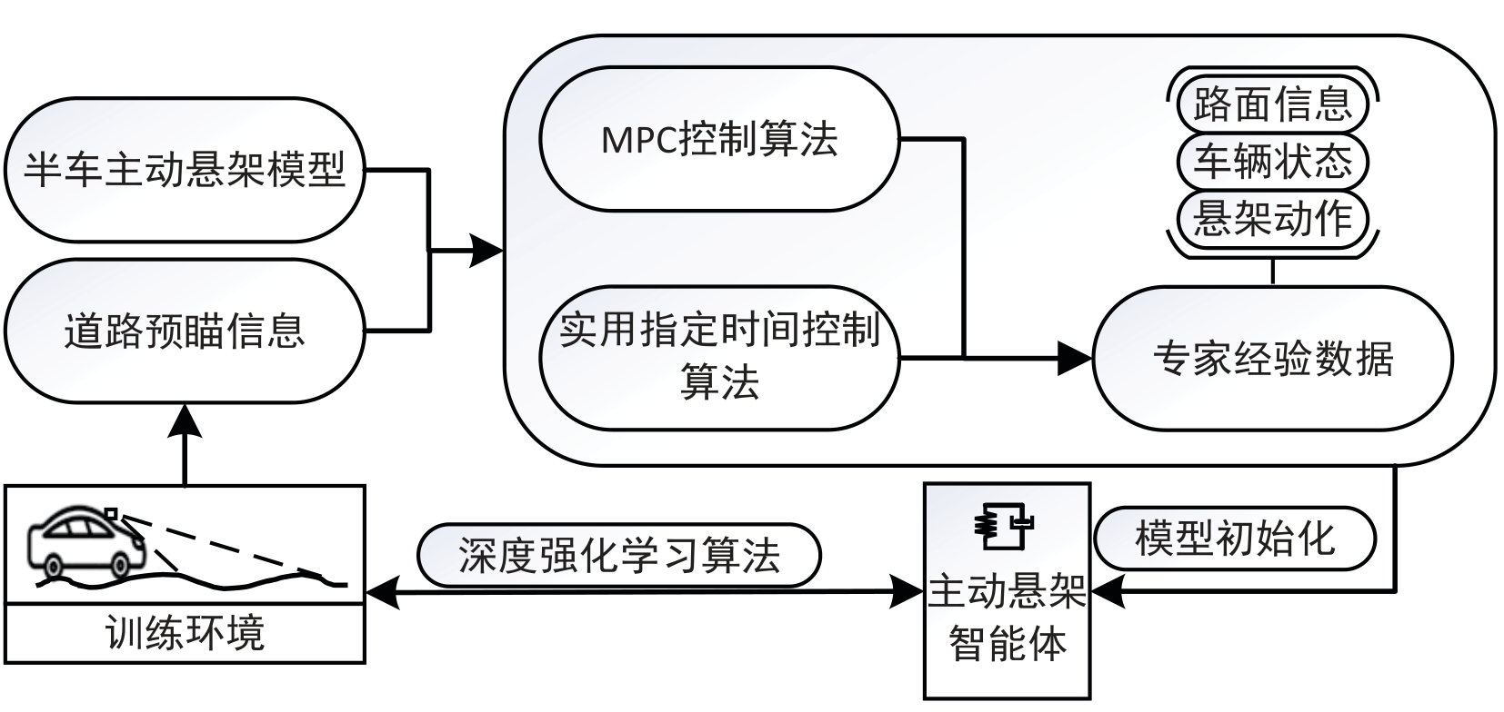
核心研究目标
提升复杂路况下驾乘舒适性，实现“预瞄信息融合+DRL智能控制”的主动悬架控制策略。
主要研究内容
针对DRL初始训练不稳定、效率低的问题，提出使用专家经验进行模型初始化
研究难点
道路预瞄信息识别的精确度与稳定性：动态时序跟踪难题，车辆运动时预瞄区域随车速、转向实时变化，实时提取连续时序的道路轮廓数据很困难；高频振动难题，车辆在运行时会产生高频振动，从而给连续图像带来高频噪声。
专家经验数据的构建与数据多样性问题：专家经验数据的质量、各类道路数据的比例以及各类控制器数据的比例对模型性能的初始化具有重要影响。
深度强化学习奖励函数的设置：多指标权衡问题，针对半车主动悬架进行车前后悬架的协同控制是一个四自由度强非线性的控制问题，此外还需平衡舒适性与悬架约束之间的关系，因此奖励函数的选取至关重要。
针对以上问题，以下分为三部分进行研究方案的具体阐述：
道路预瞄信息处理算法设计、专家经验数据集的构建、基于专家经验的DRL控制策略设计
Notes:
先讲一下研究方案，再讲研究难点。最后再细致分为三部分进行讲解。

Slide 9
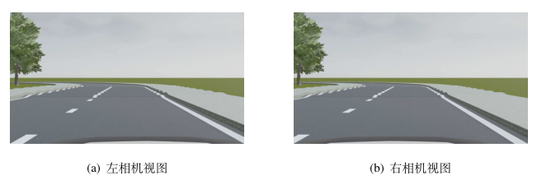
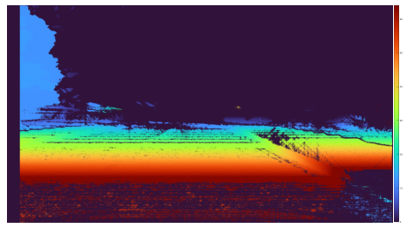
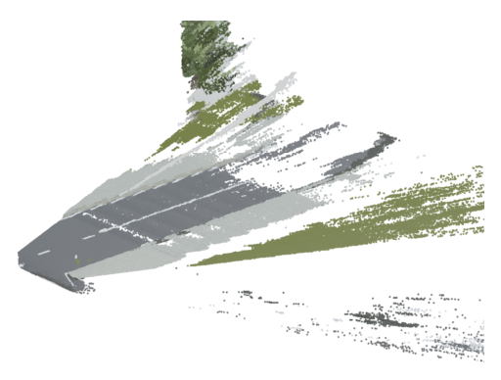
3.1道路预瞄信息处理算法设计
数据来源：Prescan 虚拟仿真环境+实车相机采集
单帧图像处理算法流程：
核心处理层
数据来源层
半全局改进匹配算法（SGM）
结合相机内参外参以及三角形测距法
Prescan 虚拟仿真环境
双目图像
实时获取
视差计算
三维点云重建
实车相机采集
根据车速、转向信息规划行车路线，提取出车轮经过区域。
数据优化层
数据应用层
平滑拟合处理
分箱统计分析
3σ滤波处理
作为主动悬架控制的预瞄信息
目前单帧图像处理算法计算路面高度误差在1cm内。

Slide 10
3.1 道路预瞄信息处理算法设计
时序图像信息处理算法流程：
相机内外参+IMU
全局坐标系下点云信息
粗对齐
连续帧点云信息
提取道路的几何特征（车道线）并进行前后帧的匹配，点云对齐
精细对齐
连续道路预瞄信息
车速以及帧率
各帧道路预瞄信息

Slide 11
3.2 专家经验数据集的构建
两类专家控制器设计
MPC控制器
实用指定时间控制器
优势：充分利用道路预瞄信息、充分考虑状态约束以及执行器饱和问题
局限：实时性差、需对非线性模型进行线性化
优势：保证车身位移及俯仰角在指定时间内收敛，稳定可靠，加快动态响应，可应用于非线性模型
局限：算法复杂、需要确定不确定性边界
B、C等级路面以及不同类别的坑包路面
专家经验数据
数据过滤，根据性能指标约束，筛除超过悬架行程、轮胎载荷以及执行器饱和的非法数据
高质量专家经验数据

Slide 12
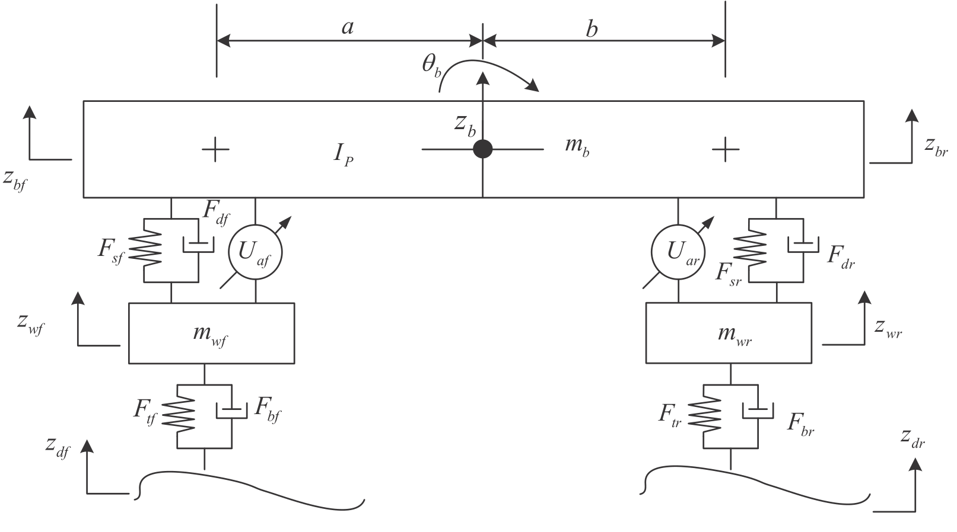
3.2 专家经验数据集的构建
为专家控制器进行数学建模
利用牛顿第二定律和转动定律，可以得到半车主动悬架系统的动力学方程如下
其中，各个弹簧力、阻尼力如下表示
悬架弹簧力采用三次多项式拟合，
阻尼力采用非线性阻尼模型来表示，更精准的描述主动悬架的非线性动力学特性
此外，悬架行程同车身位移及俯仰角存在明确的物理关系

Slide 13
3.2 专家经验数据集的构建
基于周期滞后滑模控制的实用指定时间控制控制器设计
首先建立半车主动悬架系统的状态空间方程，设系统状态定义为
令
在上述定义的基础上，半车主动悬架系统的状态空间表示可写为：
零动态子系统
根据道路预瞄信息设计参考轨迹：
定义跟踪误差为：
整理得到误差状态方程：

Slide 14
3.2 专家经验数据集的构建
基于周期滞后滑模控制的实用指定时间控制控制器设计
定义虚拟控制律为
前馈补偿
分步设计周期滞后滑模控制律
步骤1
步骤2

Slide 15
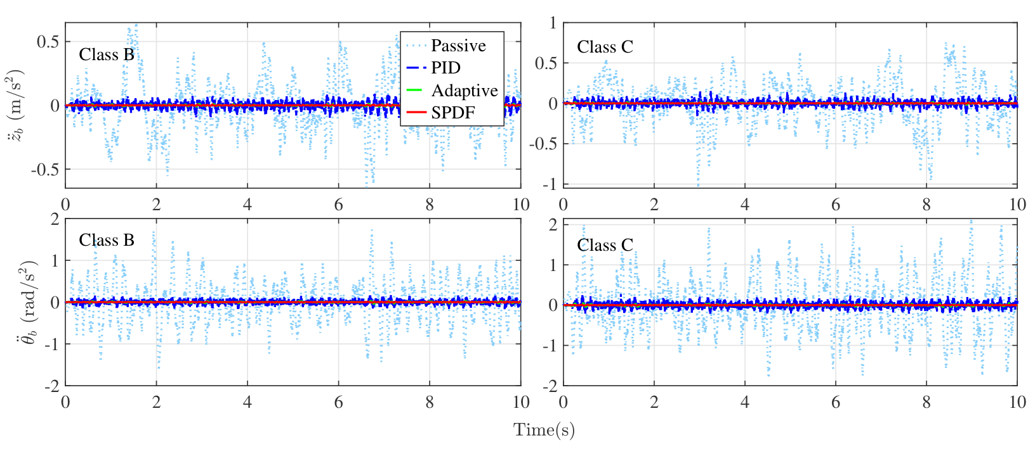
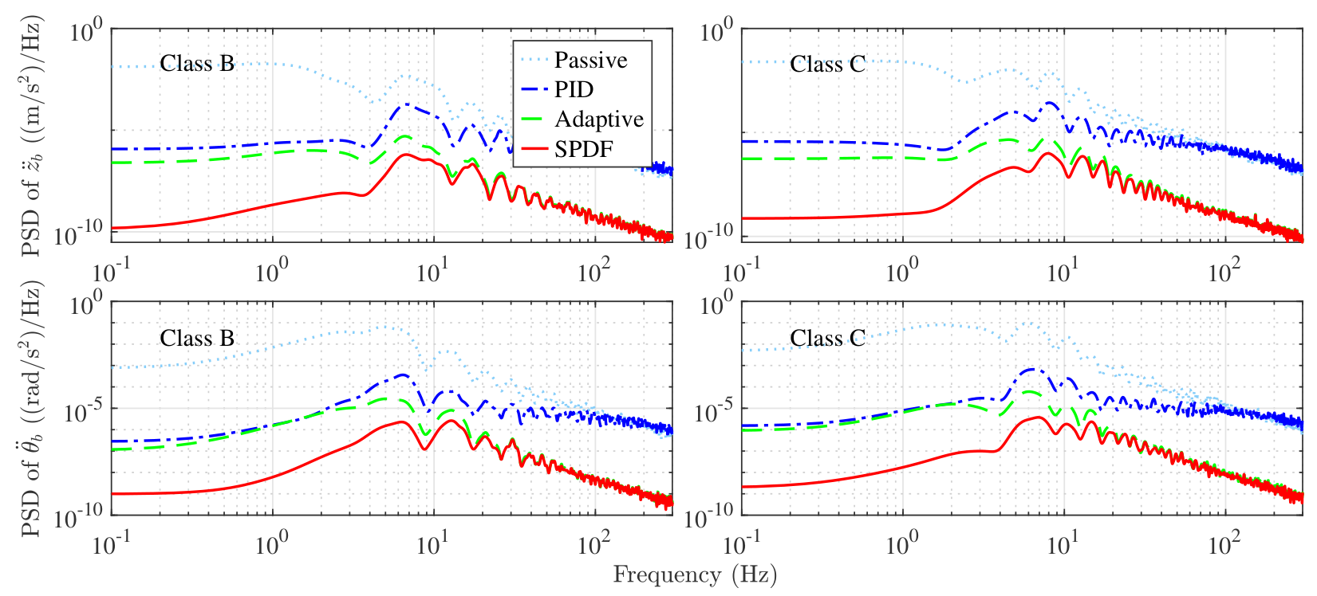
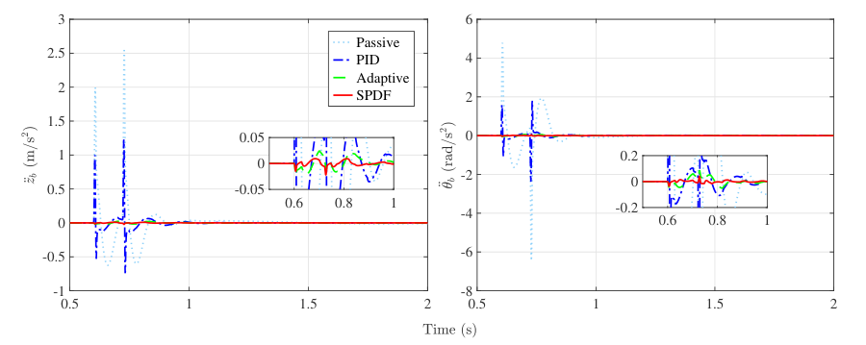
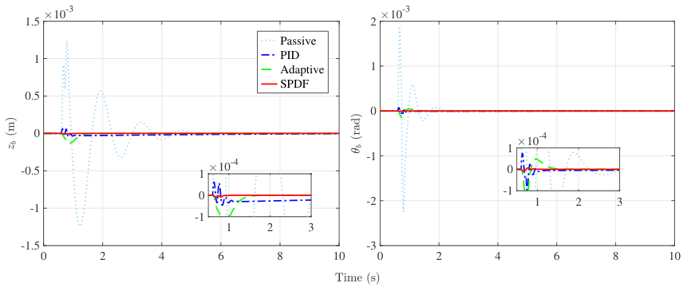
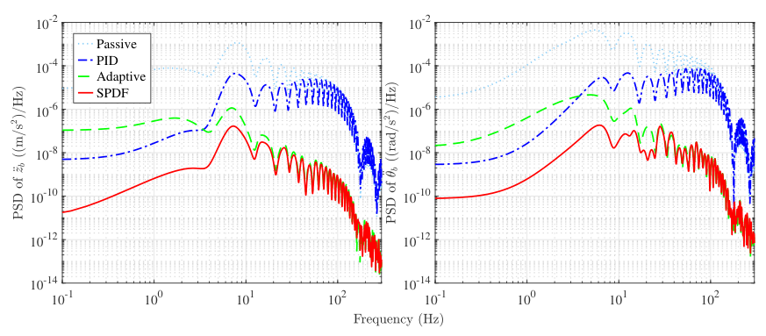
B、C等级路面
实验结果
高度为5cm的坑包路面

Slide 16
3.2 专家经验数据集的构建
悬架关键性能评价指标→筛选与评价数据集质量
行驶舒适性的评价通常采用与车身垂直加速度及俯仰角加速度密切相关的性能指标，这些指标的具体定义如下：
在主动悬架系统的控制设计中，除舒适性目标外，还需重点考虑实际工况下产生的若干工程约束条件，主要包括悬架行程限制、轮胎载荷允许变化范围及执行器力输出边界。
悬架变形量过大可能导致悬架 “打底” 或 “顶死”，从而严重破坏行驶平顺性与车辆安全性。因此，悬架行程约束可表示为：
轮胎载荷波动需控制在规定范围内。超出该范围会导致轮胎 - 地面附着力下降，进而削弱车辆操纵稳定性。基于此，轮胎动态载荷约束可表述为：
受物理硬件限制与饱和效应影响，执行器的力输出存在固有边界，其约束条件可表示为：
其中，最大允许动态载荷定义为：

Slide 17
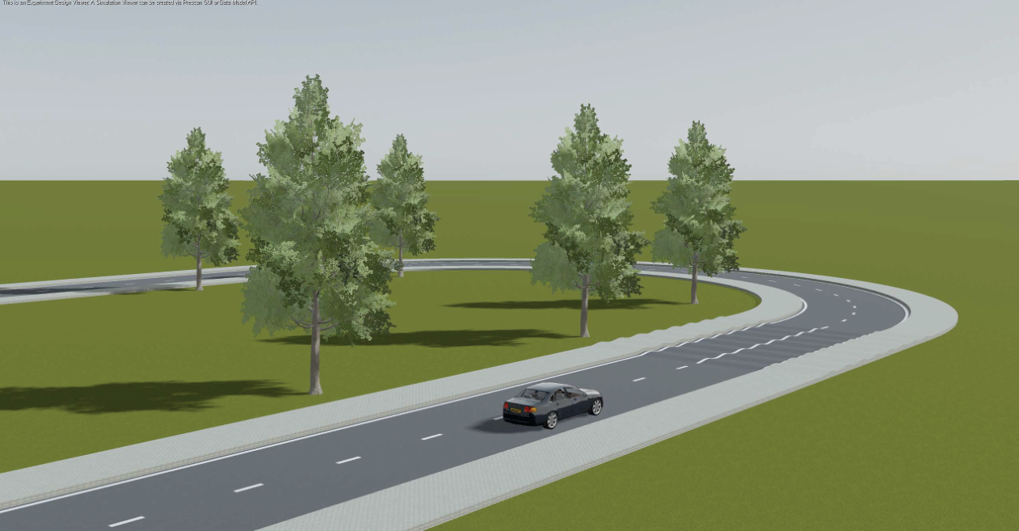
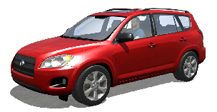
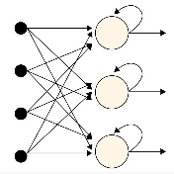
3.3 基于专家经验的DRL控制策略设计
目前拟采用双延迟深度确定性策略梯度(TD3)算法，后续会进行其他算法以及改进算法的实验并对比效果。
Prescan
Carsim
专家经验数据
道路预瞄信息
车辆状态
RNN网络
融合道路预瞄信息(长时序)与车辆实时状态
TD3算法
TD3算法采用双Q网络，取两个Q值中的最小值作为目标值，可以减小Q值过估计。
采用更低的频率更新策略网络，提升训练稳定性。
计算Q值时加入随机噪声，从而提升策略网络的鲁棒性。
适合于精确控制要求高的任务。
奖励函数设置：由于需要考虑前后悬架的系统控制问题，同时还需在提升乘坐舒适性与满足悬架行程、动态轮胎力等约束之间取得平衡。拟采用加权多目标奖励函数

Slide 18
4.1 进度安排及已完成工作
所处阶段 | 时间节点 | 历时 | 进度安排 | 完成度
前期准备阶段 | 2025.02-2025.04 | 2个月 | 进行道路预瞄方向的调研，了解主动悬架基本原理，确定研究方向 | 100%
 | 2025.04-2025.05 | 1个月 | 调研主动悬架控制技术，了解常用的控制方法，通过实验对比相关方法的优劣； | 100%
 | 2025.05-2025.07 | 2个月 | 学习使用 Prescan 仿真软件进行仿真实验，学习双目相机测距原理，并编写相关的路面特征提取算法得到路面预瞄信息； | 80%
 | 2025.07-2025.09 | 2个月 | 构建半车主动悬架数学模型，设计针对主动悬架的实用指定时间控制策略； | 100%
专家数据集采集与模型训练阶段 | 2025.09-2025.11 | 2个月 | 基于半车主动悬架数学模型，设计 MPC 预瞄控制算法 | 0%
 | 2025.11-2026.01 | 3个月 | 构建多类型、高质量数据集，包括不同道路类型、不同控制策略下的半车主动悬架运行数据 | 50%
 | 2026.01-2026.03 | 2个月 | 基于采集到的数据集进行模型初始化，然后采用深度强化学习算法进行模型训练； | 20%
 | 2026.03-2026.06 | 3个月 | 基于训练好的模型同 MPC 方法、实用指定时间控制方法等进行对比试验。 | 0%
结果分析与论文撰写阶段 | 2026.06-2026.08 | 2个月 | 分析对比试验结果，总结研究成果 | 0%
 | 2026.08-2027.06 | 10个月 | 整理数据并撰写毕业论文 | 0%
前期学术成果：
“Practical Prescribed-Time Control for Active Suspension Systems via Periodic Delayed Sliding Mode Control “。论文投 JCR Q1 期刊 International Journal of Robust and Nonlinear Control
“Prescribed-Time Control for Active Suspension Systems via Time-Varying Feedback Control”。论文获中国车辆控制与智能化大会(CVCI)录用。

Slide 19
4.2 预期达到的目标
1. 高精度道路预瞄信息处理：
连续路面预瞄信息识别误差≤1cm，满足主动悬架预瞄控制的实时性与精度需求
2. 高质量专家经验数据集：
构建2W条高质量数据，覆盖 B/C 级路面以及凹凸路面等多路况，剔除非法样本，支撑 DRL 初始化
3. DRL 控制策略：
1. 与被动悬架、MPC 、实用指定时间控制等方法对比，车身垂向加速度均方根降低≥5%，车辆俯仰角加速度均方根降低≥5%，违反约束次数减少≥5% 。
2. 解决 DRL 训练效率低、安全风险问题，实现同一模型下复杂路况的智能控制。

Slide 20
请各位老师批评指正
2025年9月

